Slide 1
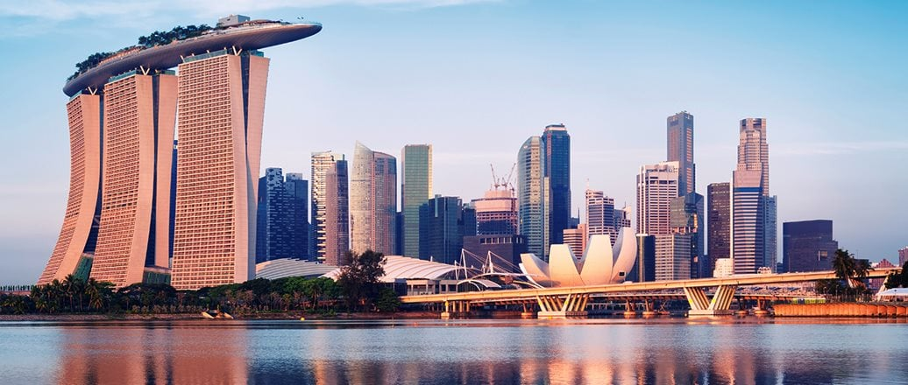
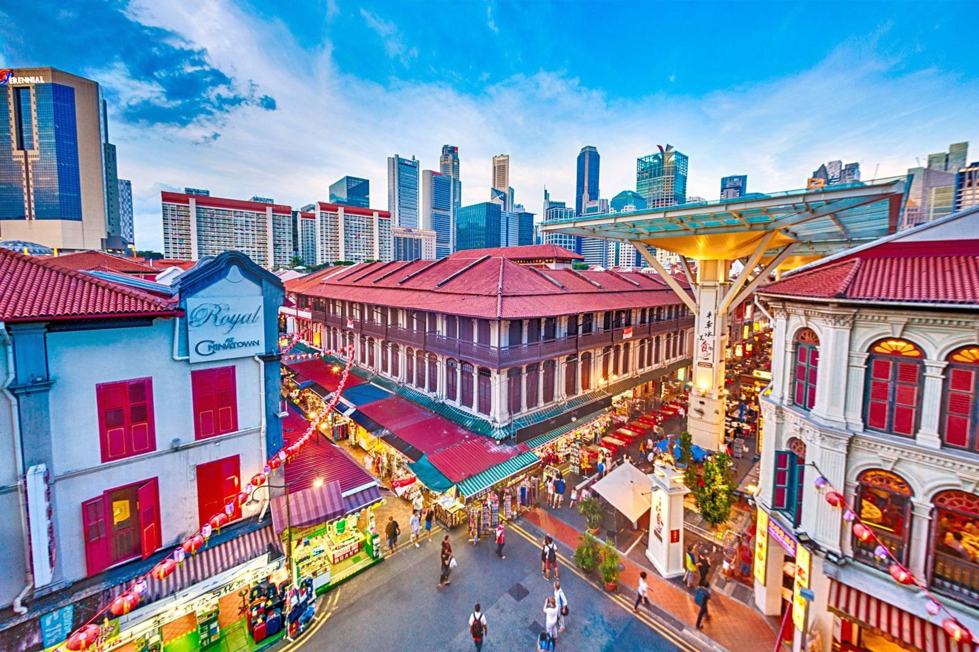
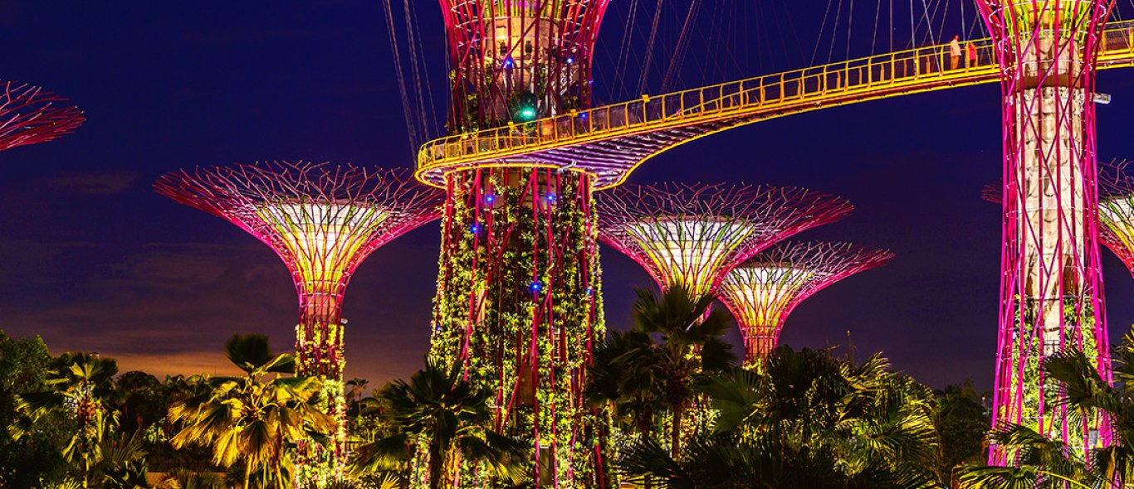
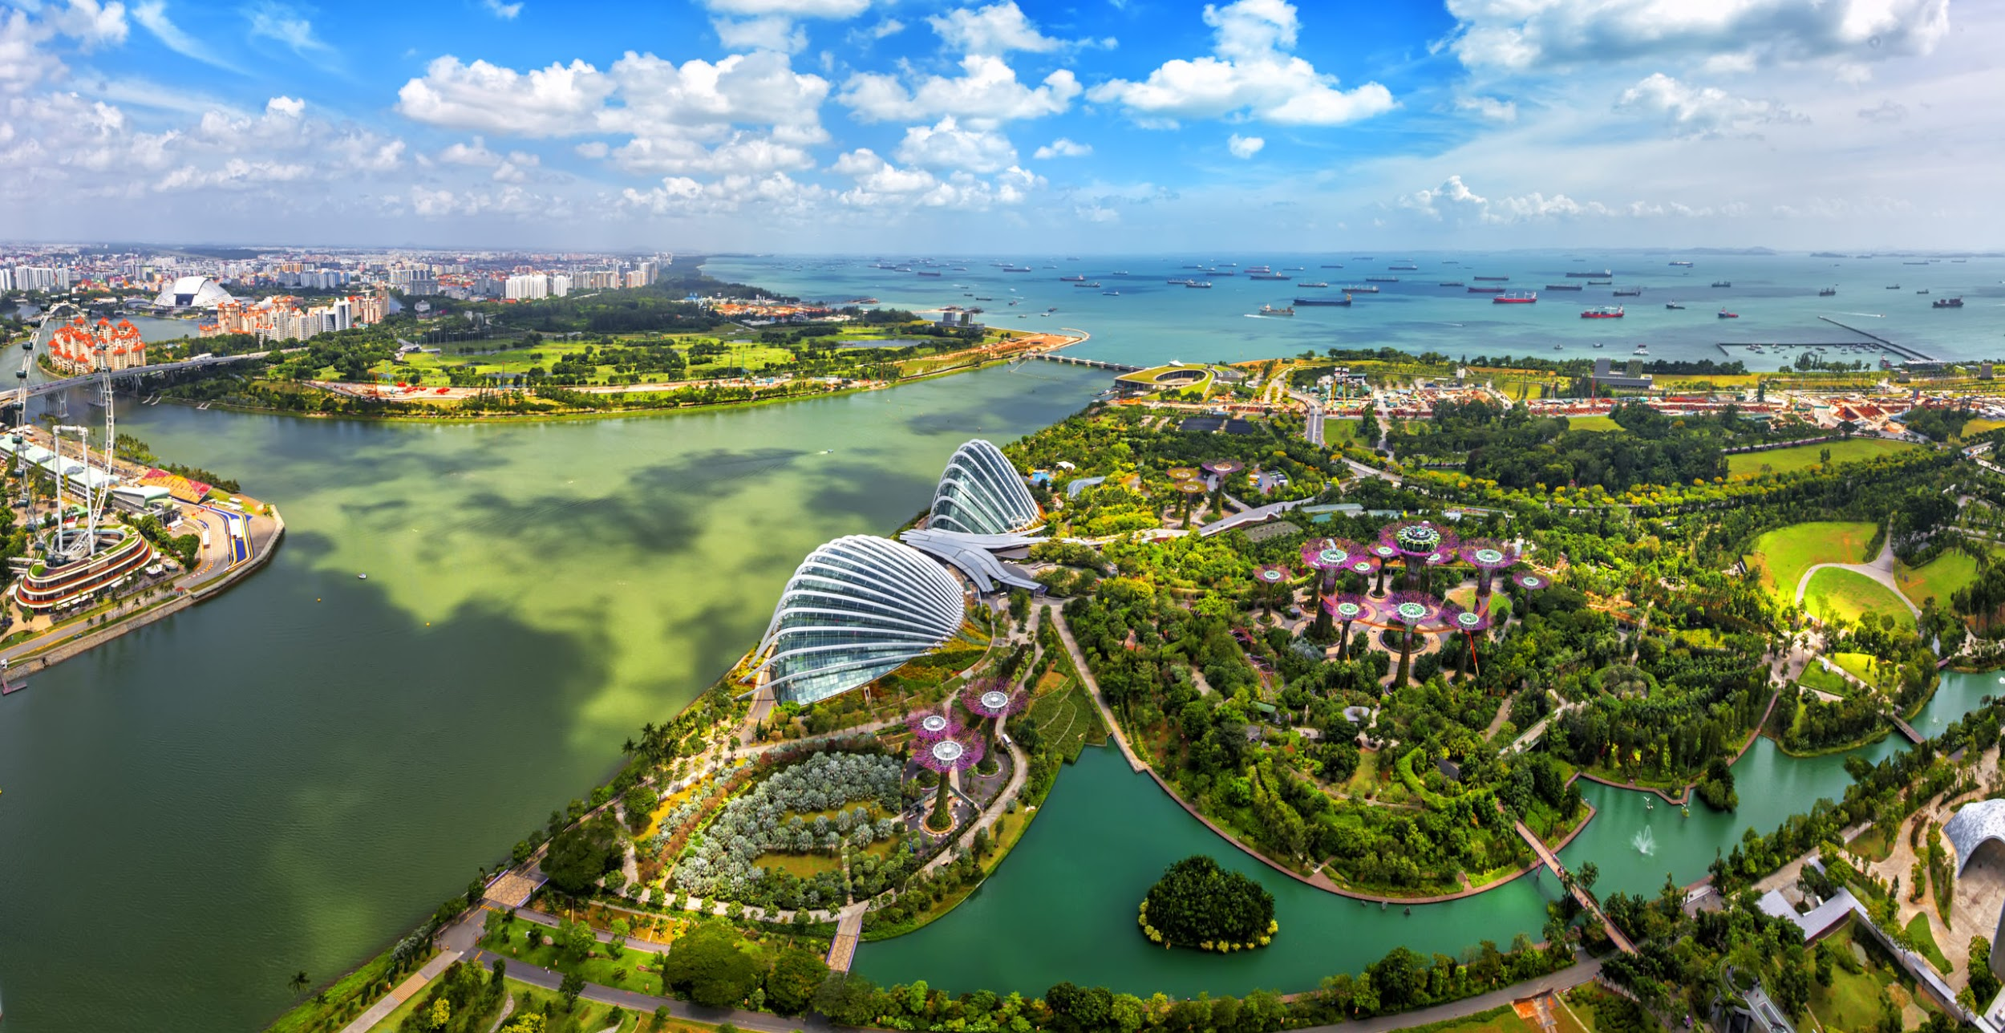
Informatie bijeenkomst 3
Proton International 2023

Slide 2

Thema verslagen – presentaties!
Volgorde van presentaties:
  Culture: History, politics and religion
  Culture: Language, living and working
  Chemistry
  Student life and sports

Slide 3
De reis - update
14 April:
  LH2307 Amsterdam → Munchen 17:15 – 18:40
  LH790 Munchen → Singapore 22:15 – 16:25 (15 April)
22 April:
  LH779 Singapore → Frankfurt 23:40 – 6:35 (23 April)
  LH988 Frankfurt → Amsterdam 9:25 – 10:35

Slide 4
Huidige planning
Maandag NUS
Dinsdag Shiok Meats
Woensdag Firmenich
En verder..
VFlowtech en/of Shell hopelijk
ScienceArt Museum
Groepsdiner
Vrije tijd!

Slide 5
Regels
Niet eten en drinken in OV
Geen alcoholgebruik op straat
Geen afval op straat gooien
Niet roken op openbare plaatsen
Geen drugs, ook niet de week voor vertrek
Geen kauwgom
Alleen oversteken op de aangewezen plekken
Trek de wc door
Geen dieren voeren

Slide 6
Gedragsnormen
Do’s
  Op tijd komen
  Wees positief, vriendelijk en geduldig
  Nette dunne kleding
Don’ts
  Stem verheffen
  Mensen nakijken

Slide 7
Laatste dingetjes!
Vergeet niet je medicijnen aan te melden!
Wij regelen je SG travel card
Vertrek Utrecht Centraal 13.30, poll of je meegaat (anders 14.15 op Schiphol)
Welke vakgroep zit je bij/wil je bij?
Gegadigden voor de gemengde kamer?
Whatsapp groep voor de gezelligheid
Contracten

Slide 8


Vragen?
Vraag ze nu (of later via mail/persoonlijk)
E-mail: info@protoninternational.nl
Website: www.protoninternational.nl
Instagram: @protonstagram_international

